Slide 1





Slide 2

















Slide 3
Guerre dell'Oppio
Prima guerra dell'Oppia, 1840-1842 (Cantan,
Amay, Shanghai)
Secanda guerra dell'Oppia, 1856-1860 (Cantan,
Tianjin)

Slide 4
Trattati ineguali
Trattato di Nanjing, 1842
Trattato di Tientsin, 1858 Convenzione di Pechina, 1860

Slide 5
Rivolte del secando Ottocento
Taiping, la setta della Grande Pace: Hong Xiuquan, "Figlio cinese di
Dio", 1850-1864
Nian: Zhang Lexing, 1856-1868, area a sud del Hoang Ho
Triadi e Piccoli Coltelli, area di Shanghai, meta anni '50
Miao, birmano-tibetani del sud-ovest
Musulmani del nord-ovest (Xinjiang), 1862-1878 circa
Attacco anti-cattolico di Tianjin, 1870

Slide 6
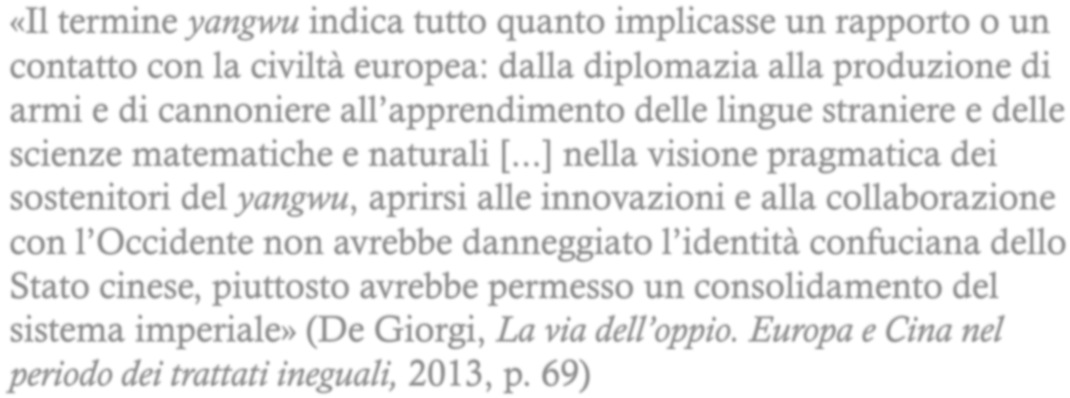






















Slide 7


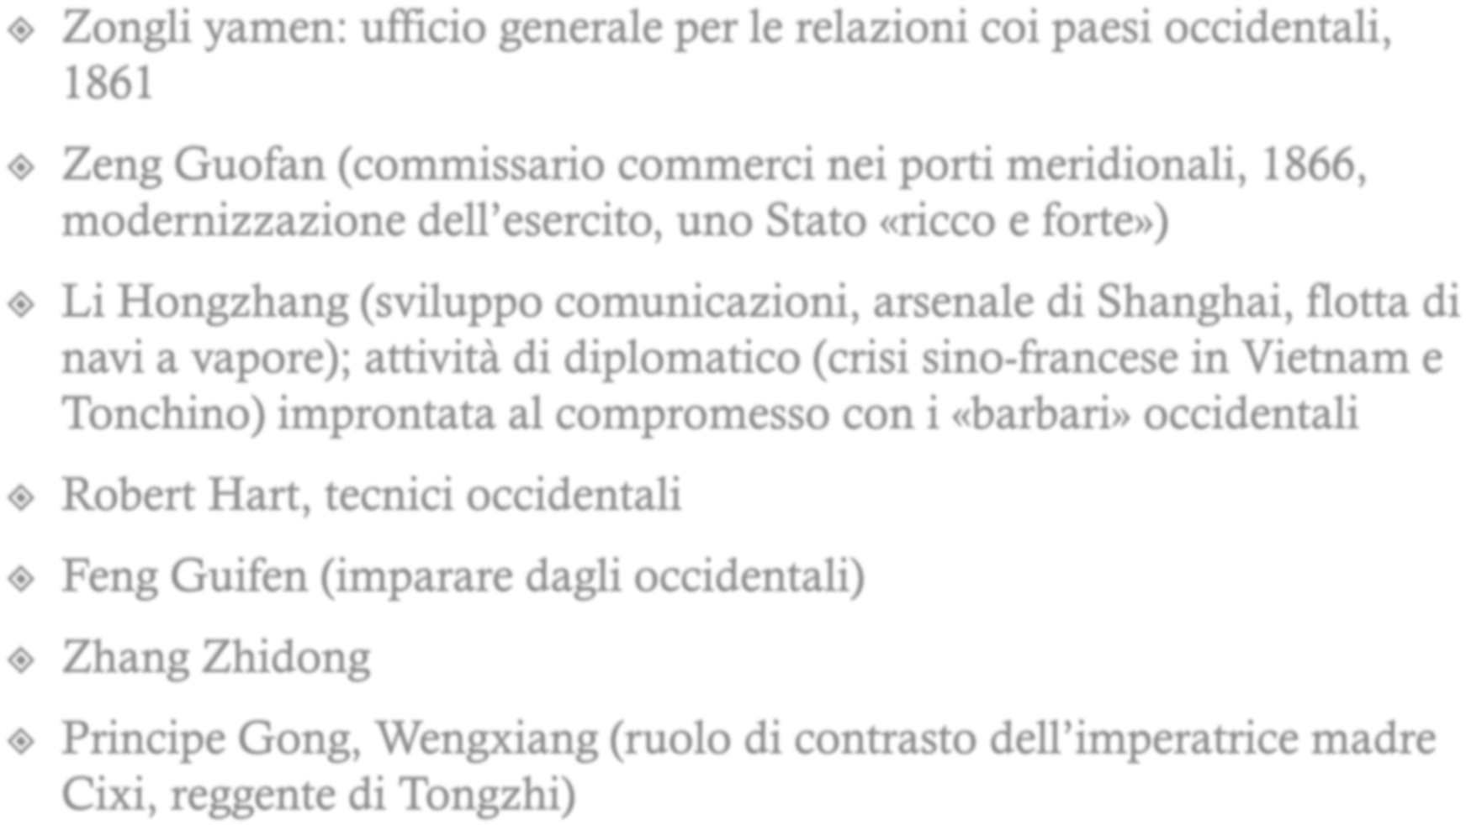











Slide 8
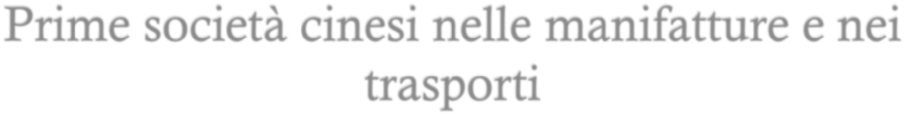






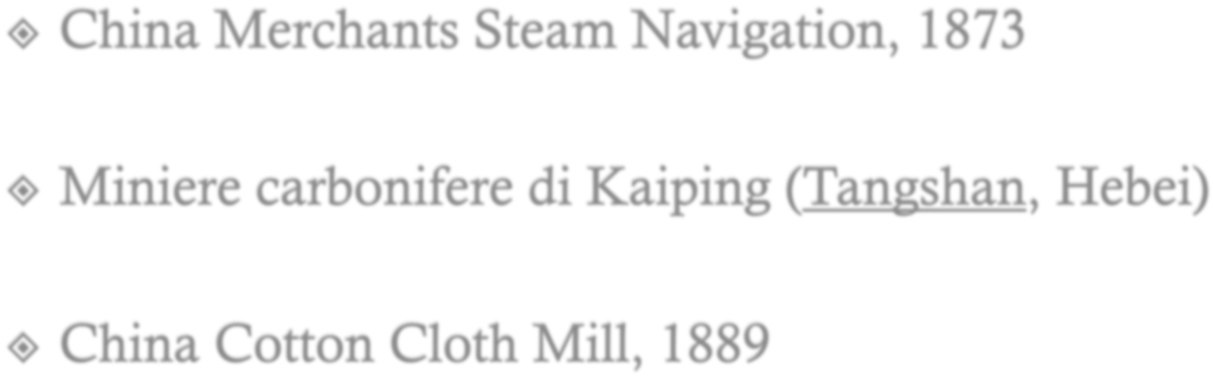







Slide 9




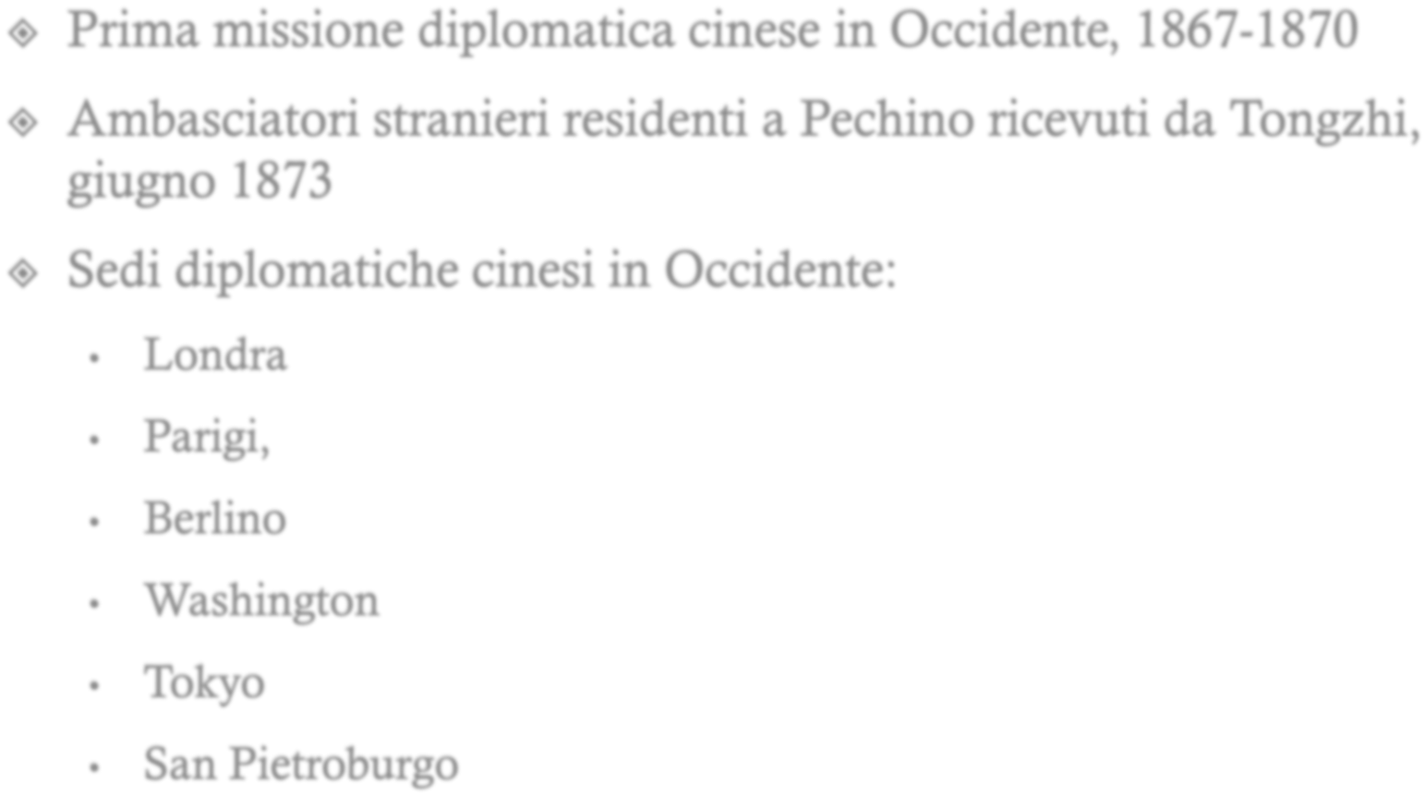













Slide 10


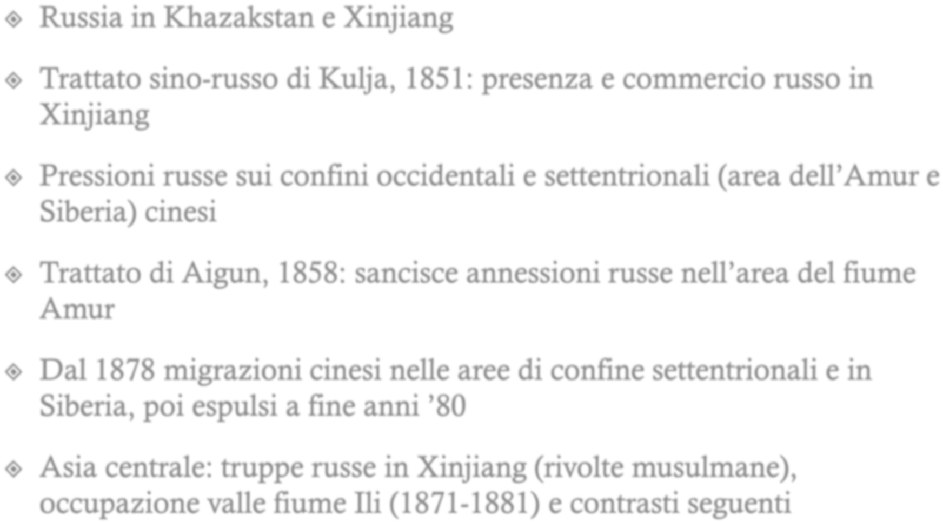














Slide 11

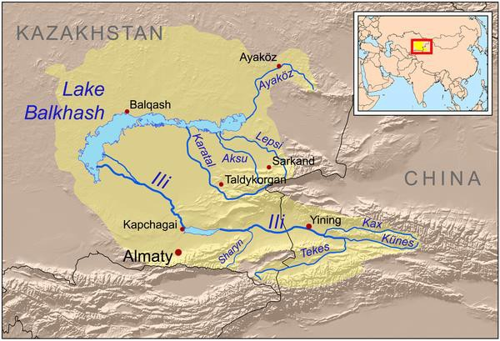

Slide 12


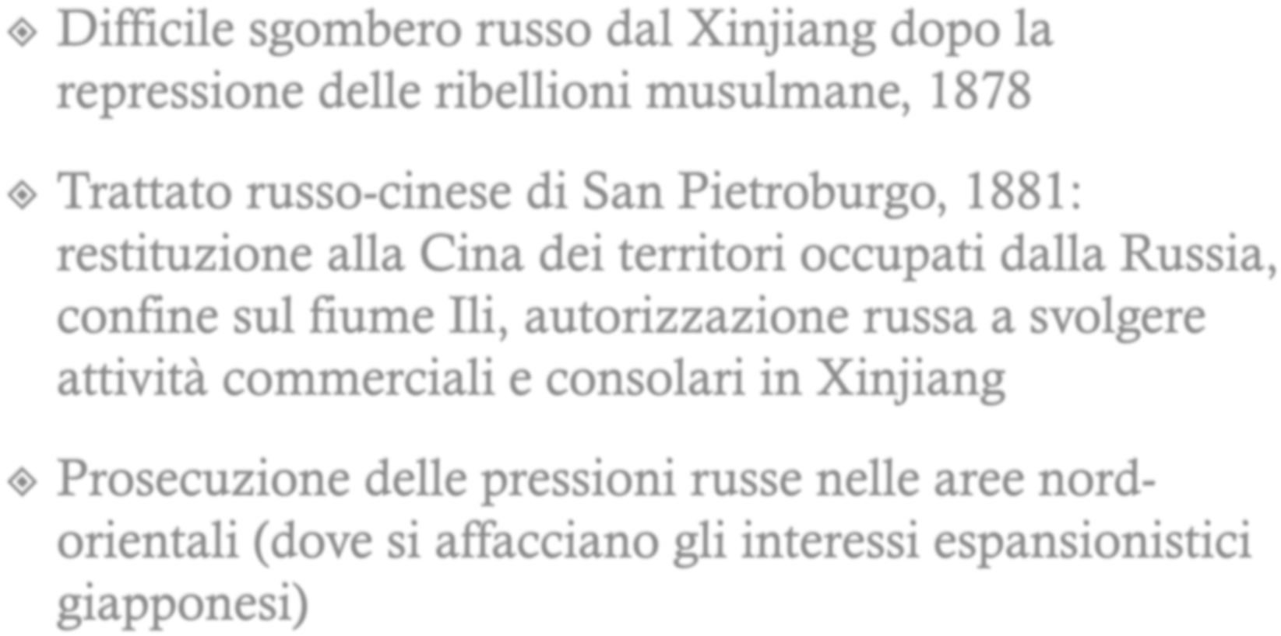






Slide 13









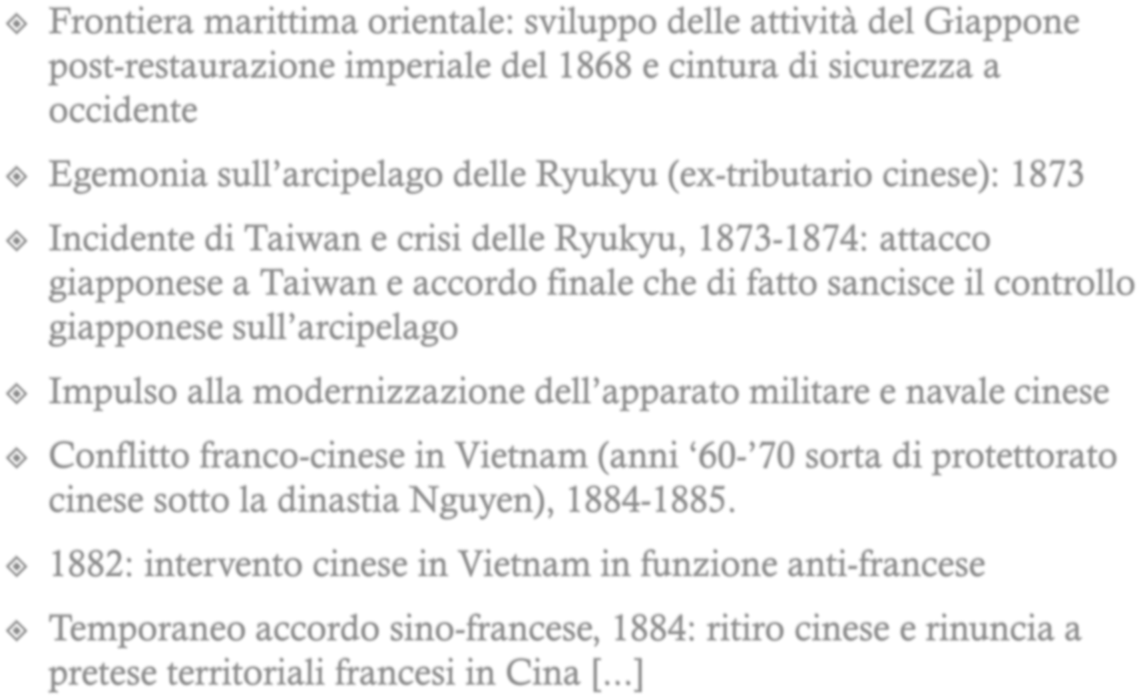
















Slide 14
Crisi sino-francese, 1884-1885
Radicalizzazione della corte Qing (e contro Li
e
Hongzhang) contro la Francia; escalation della crisi
guerra del Tonchino
Attacco francese a Fuzhou, 1884, blocco dei commerci marittimi meridionali, scontri navali nel Tonchino, vittorie cinesi, ma svolta pacifista a Pechino
Accordo sino-francese del giugno 1885: riconoscimento
cinese dei trattati che rendono il Vietnam un protettorato
francese, ritiro francese da Taiwan
1886: protettorato britannico in Birmania ed esclusione
della Cina dal sud-est asiatico

Slide 15

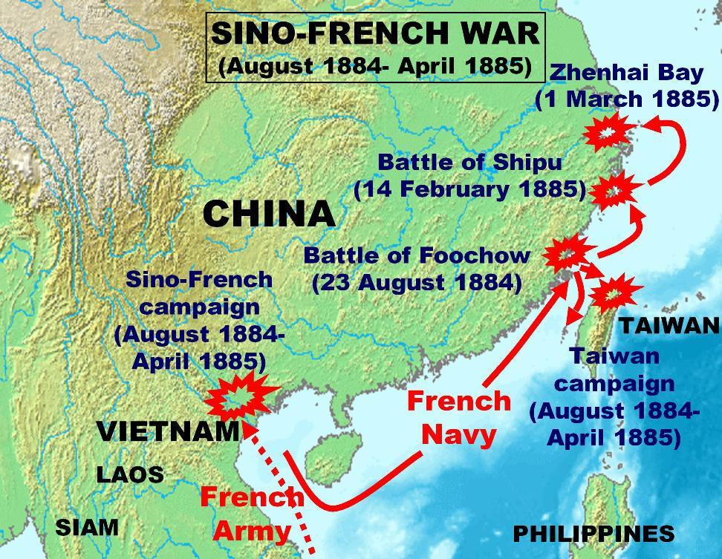

Slide 16
Crisi sino-giapponese, 1894
Problema della Corea, stato tributario dell'impero Qing (dinastia Yi)
Pressioni francese e Usa per !'apertura del paese (anni '60)
Pressione giaponese in funzione anti-occidentale e anti-russa
1875: aggressione giapponese e trattato nippo-coreano di Kanghua: apertura di tre
porti al commercio giapponese
Accordi sino-coreani perla graduale apertura e modernizzazione della Corea
1884: intervento cinese in Corea contra il partito dei filo-giapponesi
Convenzione sino-giapponese di Tianjin del 1885: contingente cinese a Seul a
protezione dell'imperatore; al Giappone diritto di mantenere soldati in territorio
coreano
1894: in Corea, rivolta del movimento contadino Donghak appoggiato dal
Giappone, richiesta coreana di aiuto alla Cina, invio di truppe cinesi e risposta
giapponese con una spedizione militare
1894: occupazione giapponese del palazzo imperiale coreano e insediamento di
un governo filo-giapponese

Slide 17

Guerra sino-giapponese 1894-1895
Dichiarazione di guerra, 1º agosto 1894
Fine 1894: flotta giapponese blocca Port Arthur (attuale Lüshun), nella penisola
del Liaodong, e Weihaiwei, nello Shandong
Occupazione giaponese di Pyongyang, ritirata cinese a nord fiume Yalu, conflitto
in Manciuria
Inizio 1895: occupazione della penisola del Liaodong, attacco verso la penisola dello Shandong, conquista del porto di Weihaiwei.
Flotta cinese dei mari settentrionali completamente distrutta e strada per Pechina
aperta
₊'
Penghu
;₋...,• ··.¡..
.;.- J i b e i
Archipelago ,. .
Occupazione giapponese di Taiwan e arcipelago delle Penghu (Pescadores), controlo della Manciuria
J '
."8e o
.- ( Cap ital city)
"·"·
•
-
Wan gan
. .,
/
.
Ch im ei

Slide 18
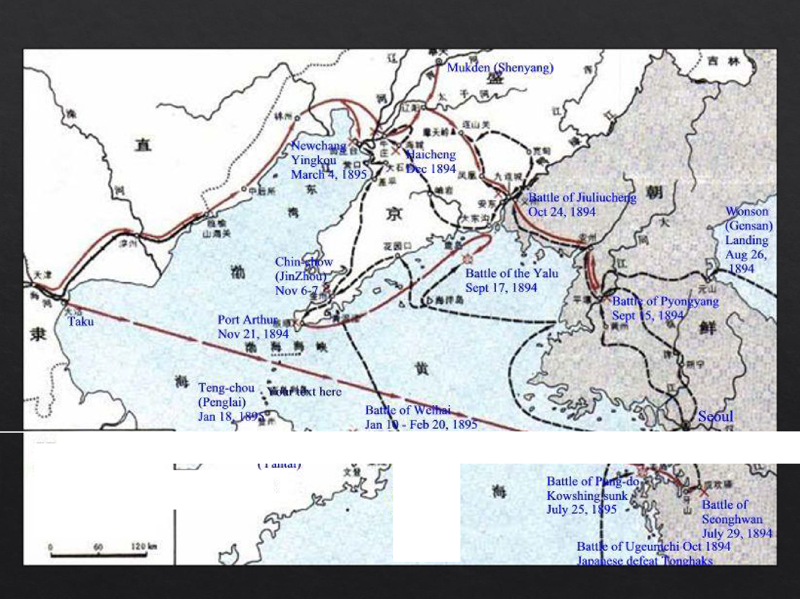
Japaaese
- -- Chinese
. aval Battle
J a.nd Battle
Yuog-ohh1.g (J 1,1ngcheng) Landing Jan.·26, 1895
Sbmdong

Slide 19
Guerra sino-giapponese, 1895
Trattato di Shimonoseki, 17 aprile 1895:
0 Impero Qing riconosce indipendenza totale della Corea e rinuncia al tributo
annuale
0
Corea nella sfera d'influenza giapponese, primo passo per la sua trasformazione in una colonia dell'impero del Sol Levante.
0
Cina cede a Tokyo Taiwan, le Penghu e penisola del Liaodong
0 Impegno al pagamento di indennita di guerra e ad aprire altri porti al
commercio estero
0 Diritto dei cittadini giapponesi a investire in imprese industriali e
manifatturiere sul territorio cinese
0
Richiesta di Russia, Francia e Germania di rinunciare al Liaodong (strategico per attivita russe in Oriente): Giappone cede
0 Sviluppo del nazionalismo e dell'espansionismo giapponese anti-cinese e
anti-occidentale, sentimenti anti-cinesi con toni razzisti
0
Idea della supremazia giapponese in Asia Orientale

Slide 20
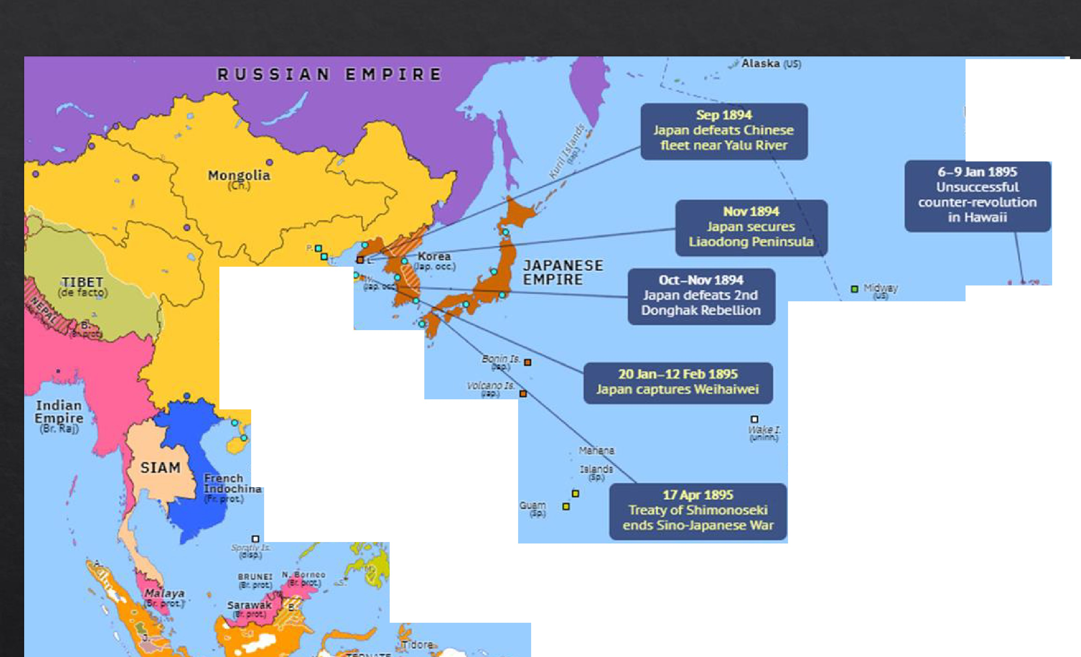


UNI TE D'
STATES
CHINESE
REP. Of HAW I
EMPIRE
.
o
º -C! _{o} vBº
-·
\.
.....
\
\.
o
..._,::,
"
o
,f
\
0
•
-
Mart895
Wake | s | and (uninhab ited)
0 .; Us.
Japan seizes
l l
a :::
P
escadores Is_
J uit
PrQleQorate
-v · pr1:.
.
Phili · pines
;l '
1
CJ
:"";,'::,·
D
\ 1'1rmu
o
I]
C :;, r o l i n e I land:.
ip)
\ o.., t
Gilben
1
u
ISlands
• ,
.
I]
1
IJ
l
s::in ea
I]
1
1
..¡.:. :s.
N;;.
Gennan
:s
e
D u te
h E as t
l
_J
I]
r' .
.
o lo _{:S•} r1 Ji.
e
SAMOA
B r, e
Guinea
11· • •

Slide 21
Conseguenze della guerra sino-giapponese
Crisi in Cina della filosofia politica pragmatica del movimento per gli
affari occidentali e il suo orientamento tecnocratico (yangwu
)
Movimento per il primato della morale pubblica per il rafforzamento
dello Stato, la debolezza della Cina va combattuta sconfiggendo
corruzione e carenza etica nell'amministrazione
Movimento di protesta dei candidati agli esami guidati da Kang Youwei
e Liang Qichao
1895-1898: breve stagione col sostegno di letterati, membri della gentry
e funzionari, che prepara le "Riforme dei Cento Giorni" decise
dall'imperatore Guangxu, nell'estate del 1898, poi rigettate dalla
reazione conservatrice

Slide 22

Conseguenze della guerra sino-giapponese
Kang Youwei, cantonese, filosofo politico, originale sintesi di confucianesimo e idee occidentali di progresso a favore di riforme istituzionali. Politica piu che tecnologia
Associazione politico-intellettuale per lo studio del rafforzamento (Qiang xue hui), prima di numerase societa a carattere culturale e politico fiorite soprattutto nei porti aperti e nella Cina meridionale alla fine degli anni '90; Liang Qichao fonda a Shanghai il Giornale degli affari contemporanei (Shiwubao)
Rapporti coi missionari cristiani. Society for the Diffusion of Christian and General Knowledge Among the Chinese (Guangxue hui) guidata da Timothy Richard (1845-1919) per la divulgazione del sapere occidentale, riviste con forte influenza e collaborazione di letterati

Slide 23


Estate 1898, imperatore Guangxu emana editti che traducono in pratica le
idee di Kang Youwei e di altri esponenti riformisti.
Modernizzazione
del sistema educativo e revisione del sistema degli esami,
l'istituzione
di nuovi ministeri atti a guidare l'industrializzazione e lo
sviluppo del commercio e delle comunicazioni, la riorganizzazione
dell'esercito e 1'eliminazione delle posizioni di rendita all'interno della
burocrazia.
Settembre 1898: colpa di Stato
Guangxu agli arresti domiciliari, l'imperatrice lo dichiaroainadatto a
governare. Kang Youwei
condannato
a marte e si rifugia in Giappone con Liang Qichao
«Forza e influenza esercitata a corte da coloro che erano convinti che
l'abbandono
della via tradizionale da parte del sovrano sarebbe
inevitabilmente
sfociato nella resa totale dell'impero alla sempre piu
aggressiva volanta di espansione degli occidentali e del Giappone» (De
Giorgi, La via dell'Oppio, p. 99)

Slide 24
Post-1895 nelle relazioni con !'Occidente
Corsa alle concessioni: il «banchetto cinese», Francia (Guangdong), Germania
(Shandong), Russia (affitto di Port Arthur e Dalian e permesso di collegare per
ferrovia con Harbin), Gran Bretagna (affitto per 99 anni di terraferma di Hong Kong, affitto del porto di Weihaiwei, Shandong, concessioni perla costruzione di linee ferroviarie all'interno del paese), fallito tentativo italiano nel 1899 su Sanmen,vicino a Taizhou, coste della provincia meridionale del Zhejiang.
Cina sempre piu semi-colonia
Decadenza dell'impero Qing diviene «questione estremo-orientale»
Zone d'influenza, «sfere d'interesse», controllo occidentale su investimenti, prestiti garantiti da concessioni su entrate fiscali, costruzioni ferroviarie e attivita minerarie
Vincoli giuridici dei trattati ineguali e appoggio dai rispettivi governi per sostenere gli investimenti degli imprenditori occidentali, e garantire prestiti e crediti al governo Qing per consentire il pagamento delle indennita di guerra, e realizzare infrastrutture e progetti di ammodernamento: gravi vincoli alla capacita del governo imperiale di controllare le proprie risorse (90% del totale dei crediti internazionali a Pechina.)

Slide 25
Post-1895 nelle relazioni con l'Occidente
Emerge un imperialismo finanziario occidentale in Cina e un processo di industrializzazione sostenuto da capitali stranieri e societa miste sino-occidentali nei settori tessile, alimentare e meccanico
Charles Bereford (1846-1919), membro del Parlamento britannico, rapporto sulla situazione del commercio in Cina dal titolo The Break-up of China, che prefigura possibile frammentazione dell'impero e suggerisce necessita di rafforzare la sua unita con politica di apertura e liberta per commerci e investimenti stranieri.
Unita dell'impero sotto la dinastia Qing condizione fondamentale per tutela degli interessi finanziari ed economici degli stranieri coinvolti nella modernizzazione e industrializzazione del paese: governo imperiale, come garante della restituzione dei prestiti e della difesa dei privilegi sanciti dai trattati

Slide 26


